Slide 1
Двойно – свързан списък. Имплементация на C
Христо Ненков - 45група
Фак. Номер: 121223001

Slide 2
ДЕФИНИРАНЕ НА СТРУКТУРАТА

Slide 3
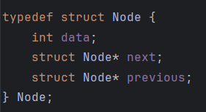

Slide 4
СЪЗДАВАНЕ НА НОВ NODE

Slide 5
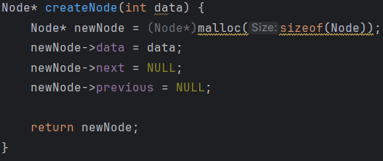

Slide 6
ДОБАВЯНЕ НА ЕЛЕМЕНТ В НАЧАЛОТО НА СВЪРЗАНИЯ СПИСЪК

Slide 7
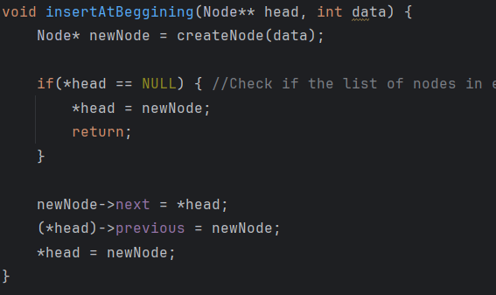

Slide 8
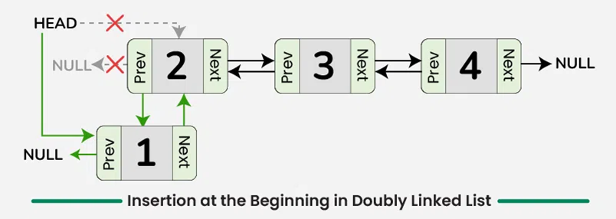

Slide 9
ДОБАВЯНЕ НА ЕЛЕМЕНТ В КРАЯ НА СВЪРЗАНИЯ СПИСЪК

Slide 10
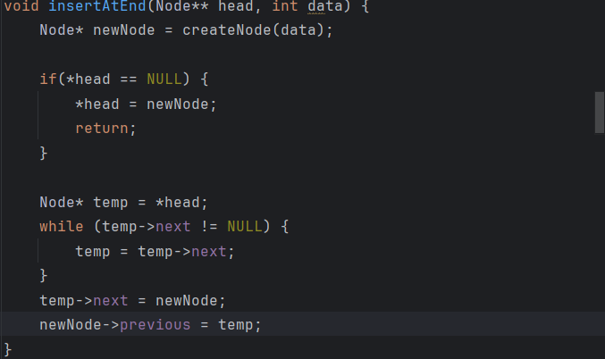

Slide 11
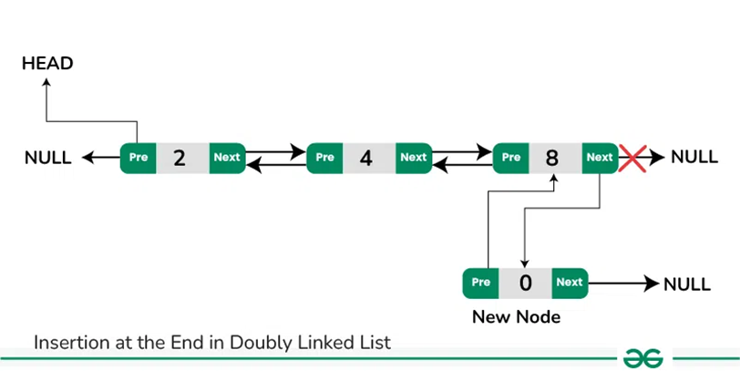

Slide 12
ДОБАВЯНЕ НА ЕЛЕМЕНТ НА ОПРЕДЕЛЕНА ПОЗИЦИЯ В СВЪРЗАНИЯ СПИСЪК

Slide 13
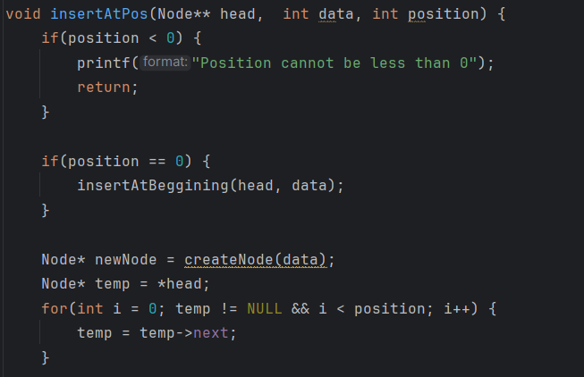

Slide 14
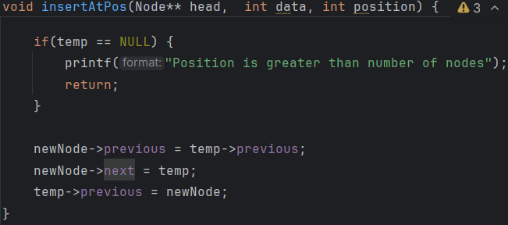

Slide 15
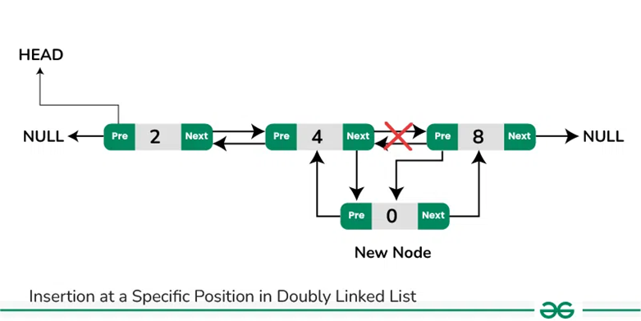

Slide 16
ИЗТРИВАНЕ НА ЕЛЕМЕНТ В НАЧАЛОТО НА СВЪРЗАНИЯ СПИСЪК

Slide 17
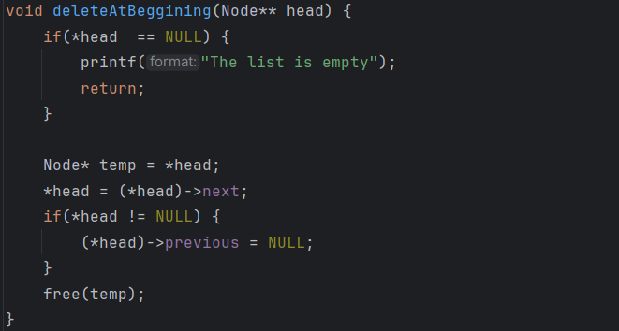

Slide 18
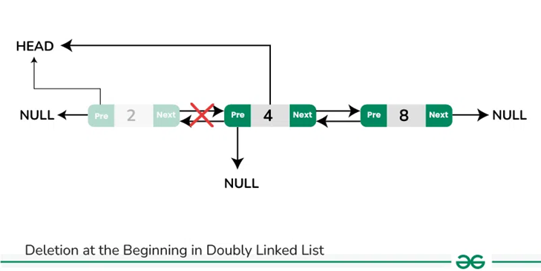

Slide 19
ИЗТРИВАНЕ НА ЕЛЕМЕНТ В КРАЯ НА СВЪРЗАНИЯ СПИСЪК

Slide 20
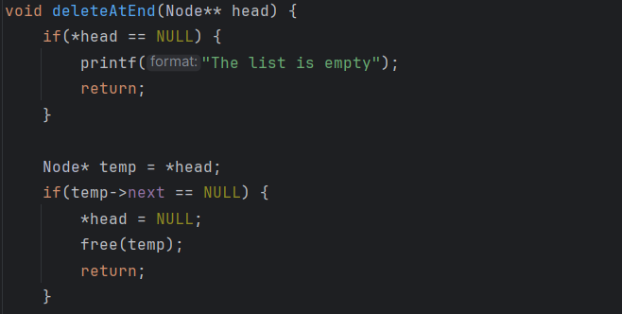

Slide 21
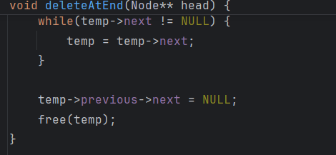

Slide 22
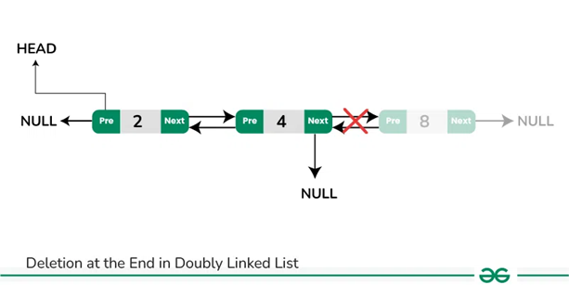

Slide 23
ИЗТРИВАНЕ НА ЕЛЕМЕНТ НА ОПРЕДЕЛНА ПОЗИЦИЯ В СВЪРЗАНИЯ СПИСЪК

Slide 24
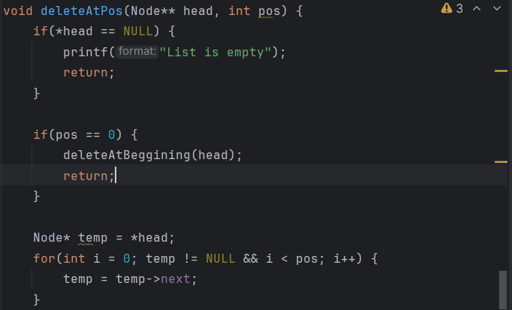

Slide 25
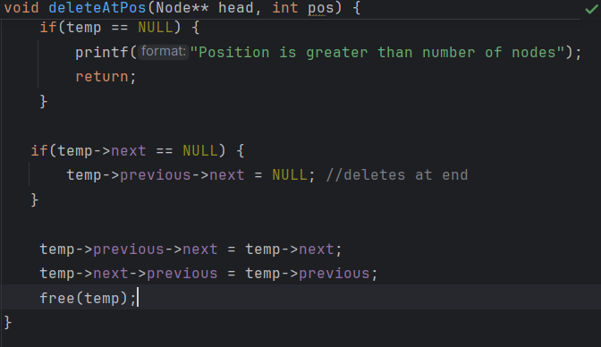

Slide 26
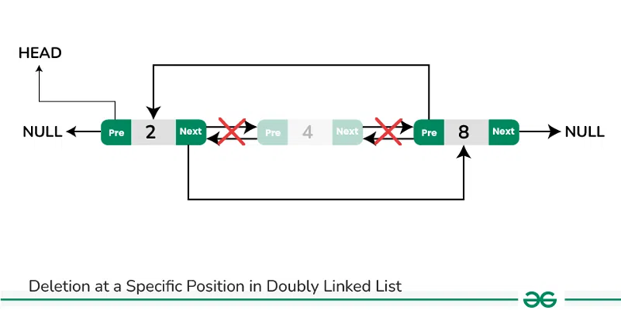

Slide 27
ИЗВЕЖДАНЕ НА ЕЛЕМЕНТИТЕ НА КОНЗОЛНИЯ ЕКРАН

Slide 28
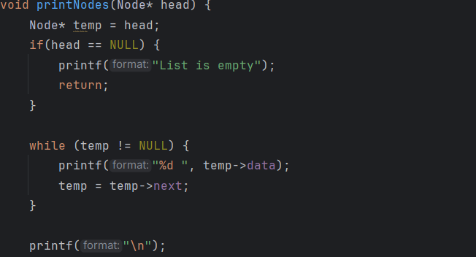

Slide 29
ИЗВЕЖДАНЕ НА ЕЛЕМЕНТИТЕ НА КОНЗОЛНИЯ ЕКРАН В ОБЪРНАТ РЕД

Slide 30
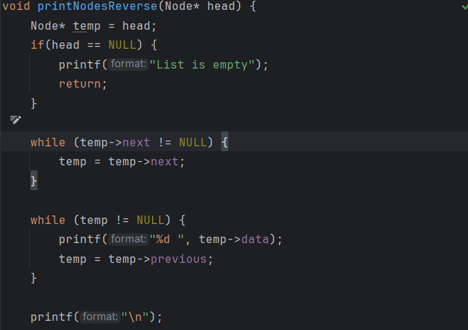

Slide 31
ПРИЛОЖЕНИЕ НА ДВОЙНО СВЪРЗАНИЯ СПИСЪК

Slide 32
Приятен ден

